Slide 1
শুভেচ্ছা স্বাগতম

Slide 2
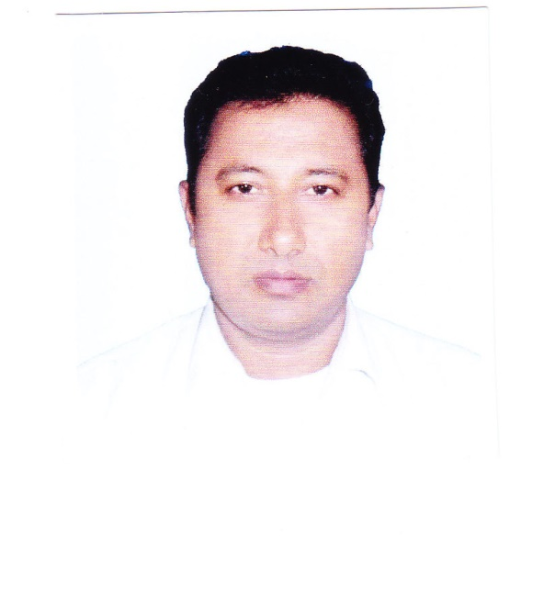
পরিচিতি
মৃত্যুঞ্জয় কুমার কুণ্ডু
দিঘলিয়া উচ্চবিদ্দ্যালয়
লোহাগড়া,নড়াইল
তারিখঃ28/০8/২০১9
ই-মেইলঃmjoykundu@gmail.com
মোবাইল নম্বরঃ০1716841586

Slide 3
পাঠ পরিচিতি
শ্রেণীঃ ৮ম
অধ্যায়ঃ একাদশ (আলো)
তারিখঃ০8/০২/২০১৯
ই-মেইলঃmjoykundu@gmail.com
মোবাইল নম্বরঃ০1716841586

Slide 4
শিখন ফল
এ পাঠ শেষে শিক্ষার্থীরা -
সম্পর্কে বলতে পারবে।
পূর্ণ অভ্যন্তরীণ প্রতিফলনের শর্ত লিখতে পারবে
পূর্ণ অভ্যন্তরীণ প্রতিফলনের বাস্তব প্রয়োগ করতে পারবে

Slide 5
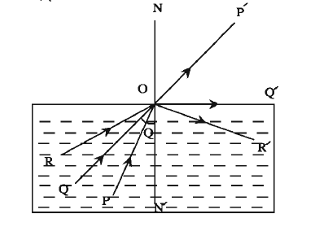

Slide 6
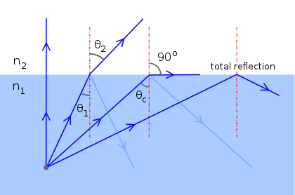

Slide 7
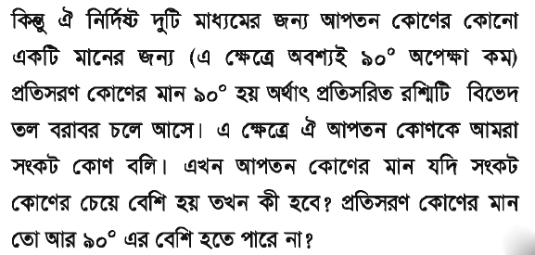

Slide 8
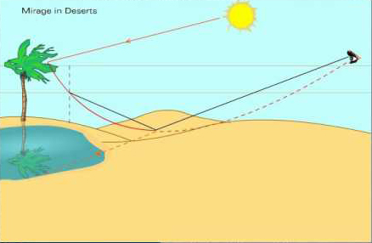

Slide 10
বাড়ির কাজ
পূর্ণ অভ্যন্তরীণ প্রতিফলনের বাস্তব আরেকটি
উদাহরণ লিখে আনবে।

Slide 11
ধন্যবাদ

